Slide 1
Starter:
Here is another irregular verb. Can you look back at the pattern of ANDARE and FARE to work out how to conjugate USCIRE? Write it out.
USCIRE = to go out
Io
Tu
lui/lei
Noi
Voi
Loro
esco
Finito?
How would you say…
In the evening I go out with my friends.
Normally, we go to the cinema.
My parents go out at the weekend.
esci
esce
usciamo
uscite
escono

Slide 2
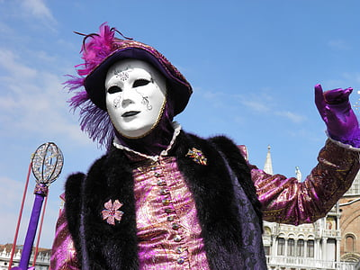
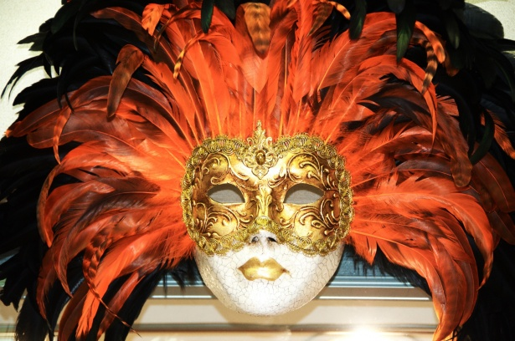
The History of “Il Carnevale” in Italia
Guardate il video e rispondete alle domande;
During the Roman origins of Carnevale, who and how did they celebrate?
When does the period of Carnevale start and finish?
Where does the word Carnevale come from?
What’s Italy’s most popular Carnevale celebration?
Why did the Venetians wear masks originally?
How is Carnevale celebrated in Venice today?
Give two more examples of Carnevale celebrations in Italy.
Notes:
Video link https://www.youtube.com/watch?v=iQX4wmZNapg Or search ‘History of Carnevale Professor Dave” in youtube

Slide 3
Cosa fanno gli italiani per festeggiare Carnevale?
Per Carnevale, c’è una grande festa a Venezia.
Molti italiani indossano un costume.
A Venezia, gli italiani indossano una maschera.
Escono per guardare la sfilata.
Vanno in piazza per guardare un concerto.
Ballano e cantano al ballo mascherato.
Mangiano carne e dolci.
Preparano le frittelle e le chiacchiere. Sono deliziose!
indossare: to wear
La sfilata: the parade
Il carne: meat
I dolci: desserts/sweet things
Frittelle: long doughnuts covered in sugar
Chiacchiere: fried pastry dusted in icing sugar.

Slide 4
Cosa fanno gli italiani per festeggiare Carnevale?
Per Carnevale, c’è una grande festa a Venezia.
Molti italiani indossano un costume.
A Venezia, gli italiani indossano una maschera.
Escono per guardare la sfilata.
Vanno in piazza per guardare un concerto.
Ballano e cantano al ballo mascherato.
Mangiano carne e dolci.
Preparano le frittelle e le chiacchiere. Sono deliziose!
indossare: to wear
La sfilata: the parade
Il carne: meat
I dolci: desserts/sweet things
Frittelle: long doughnuts covered in sugar
Chiacchiere: fried pastry dusted in icing sugar.

Slide 5
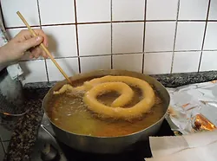
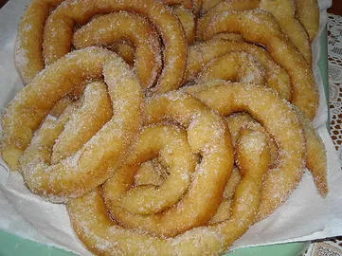
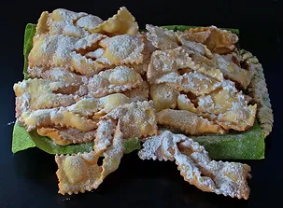
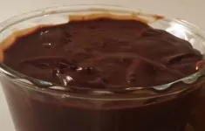
During il Carnevale it is the tradition to eat le frittelle. These are long, thin fritters and they taste a bit like doughnuts.
A traditional dessert for il Carnevale is il sanguinaccio dolce. It is a creamy chocolate pudding that was originally prepared with pig's blood! The word sangue - blood - is hidden in the word sanguinaccio. It is often served with le chiacchiere, or sponge fingers called i savoiardi.
Another type of fritter that is prepared during Carnevale is called le chiacchiere - meaning 'the pieces of gossip'. These fritters are dusted in lo zucchero a velo - icing sugar.
euroclub-schools.org

Slide 6
Can you replace the English with Italian verbs?
I am called Luca e I live a Venezia in Italia. Ogni anno I go al carnevale con la mia famiglia. Qualche volta we eat delle frittelle. Mia nonna makes delle frittelle. They are deliziose! Mia sorella wears un costume e puts on una maschera. Io non wear più un costume ma I have la faccia dipinta. We watch sempre le sfilate e tutti enjoys themselves. I love il carnevale.
indossa abito mi chiamo
guardiamo mette mangiamo
indosso si divertono ho
vado adoro sono fa
Need some help? Choose from the verbs in red.

Slide 7
2. Translate into English:
Vado al carnevale con i miei amici
Non mangio delle frittelle, ma mi piace il sanguinaccio dolce
Indosso un costume ma non metto mai una maschera
Guardo le sfilate e mi diverto molto

Slide 8
3. Translate into Italian: (tip: use the sentences on the previous slide to help you!)
Sometimes I go to carnival with my brother
I don’t like frittelle or sanguinaccio dolce
Usually I wear a mask but I never wear a costume
I don’t watch the parades but I really enjoy myself.

Slide 9
VENICE CARNIVAL 2024 / BEST COSTUMES OF VENICE CARNIVAL
Notes:
Link to costumes and music

Slide 12
https://www.euroclub-schools.org/italian-carnevale
Finito? Find out more about Carnevale here!

